Slide 1
ドームふじのシーイング －雪面から高さ15mで0.2秒角－
特別研究談話会
国立極地研究所、2013年9月18日
11:00~12:15
沖田博文
東北大学大学院理学研究科天文学専攻 博士課程後期3年
第54次日本南極地域観測隊夏隊員
第52次日本南極地域観測隊同行者
h-okita@astr.tohoku.ac.jp

Slide 2
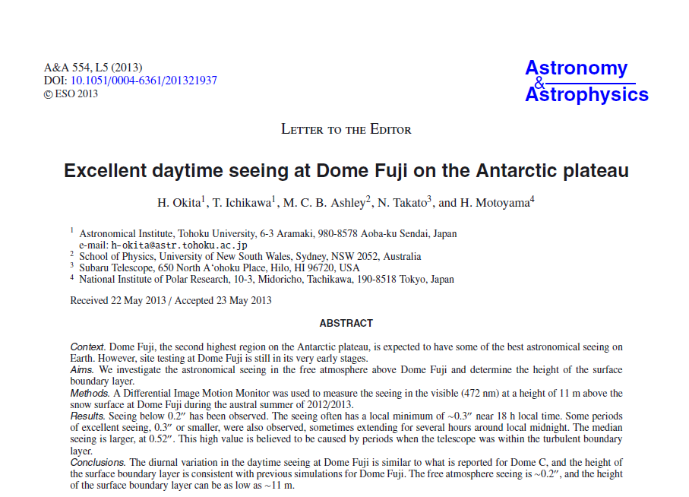
54次隊の観測結果
Astronomy & Astrophysics 554, L5 (2013)
Received 22May 2013 / Accepted 23 May 2013

Slide 3
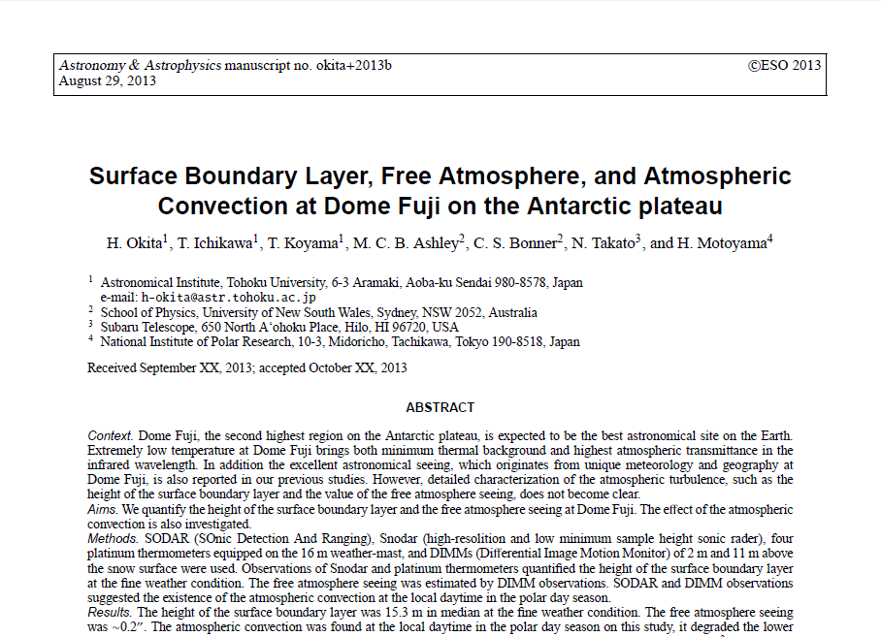
48次、52次、54次隊のサイト調査についても論文を鋭意作成中。現在revise中、今月中にsubmit予定。

Slide 4
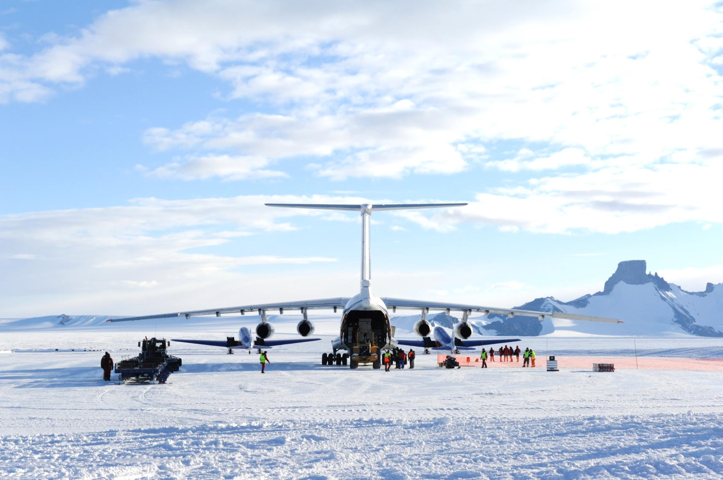
Contents
Introduction
Observations
Results
Discussions
Future work

Slide 5
Contents
Introduction
Observations
Results
Discussions
Future work

Slide 6
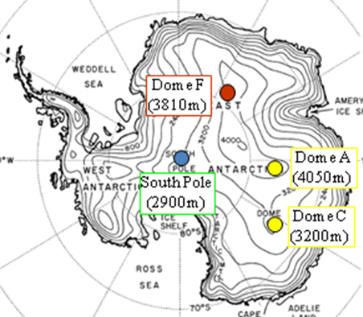
1.1 南極大陸内陸高原ドームふじ基地
-- 南緯 77^{O} 19’
-- 東経 39^{O} 42’
-- 標高 3,810 m
-- 氷床のなだらかな円頂丘
-- 見渡す限りのなだらかな雪原
-- 平均気圧 0.6
-- 平均気温 -54.4 ^{O}C
最低気温 -79.7 ^{O}C
-- 快晴率 68 %
-- 平均風速 5.8 m/s
-- 平均PWV 0.25 mm
冬期平均PWV 0.16 mm
-- 連続 2,400 時間の夜
特異な気象
特異な地理
Yamanouchi et al. (2003)
Yamanouchi et al. (2003); Saunders et al. (2009)
地球上で最も特異な気象・地理は赤外線天文学にとって大きな利益をもたらす
→ 大気、望遠鏡の熱放射が小さい
→ 大気吸収が少ない
南極天文コンソーシアムでは2020年の観測開始を目指し、口径2.5mの赤外線望遠鏡と10mのサブミリ電波望遠鏡の建設プロジェクトを推進している。

Slide 7
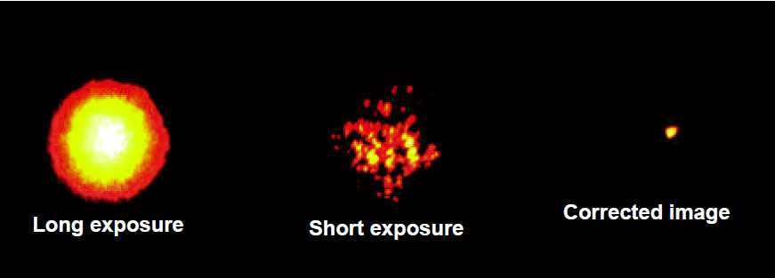
1.2 シーイング（1）
天体
地球大気
（乱流層）
望遠鏡
リック天文台の1m望遠鏡で観測したアークトゥルス（うしかい座の1等星） (Copyright: Claire Max,
http://cfao.ucolick.org/EO/resources/History_AO_Max.pdf)

Slide 8
1.3 Seeing (2)
Seeing is a parameter that describes how blurry a star image will be. It is caused by atmospheric turbulence and is the apparent angular diameter of a point source measured in arcsecond.
Bright Star (Arcturus) Observed with Lick Observatory's 1-m Telescope. (Copyright: Claire Max,
http://cfao.ucolick.org/EO/resources/History_AO_Max.pdf)
at wavelength of 500 nm
PSF
Site | seeing
Mauna-kea (Subaru-site) | 0.69”
Cerro Paranal (VLT-site) | 0.88”
Cerro Chajnantor (TAO-site) | 0.69”
La Palma (GTC-site) | 0.69”
0.75 mag
0.3”
0.6”
Good seeing brings not only high resolution imaging, but also more deeper detection limit.
good seeing
excellent seeing
→ 良い観測地を選ぶことが本質的に重要

Slide 9
1.4 Kolmogorov Model
In the inertial range, the Velocity fluctuations V [L T⁻¹] are governed only by the scale size l [L] and the rate of energy input and dissipation ε [L²T⁻³]. Dimensional consideration,
Kolmogorov (1941)
Structure function
Tyson & Frazier (2012)

Slide 10
1.5 Structure function
Velocity structure function
Tatarskii (1971)
Kolmogorov (1941)
Temperature structure function
Refractivity
P = pressure in mill bar
T = temperature, K
Refractive index structure function

Slide 11
1.6 Fried parameter & seeing
Phase structure function
k = 2π/λ
ζ = zenith angle
Fried parameter
Seeing
Fried defined the parameter r₀ , which is the diameter of a telescope which would have the same resolving power as in the atmospheric turbulence.

Slide 12
1.7 Atmosphere structure
Wind shear
Wind shear
Solar heating
Friction
Surface Boundary Layer
Planetary boundary layer
Tropopause (Jet-stream)
“Adaptive Optics for Astronomical Telescope” (Hardy 1998)

Slide 13
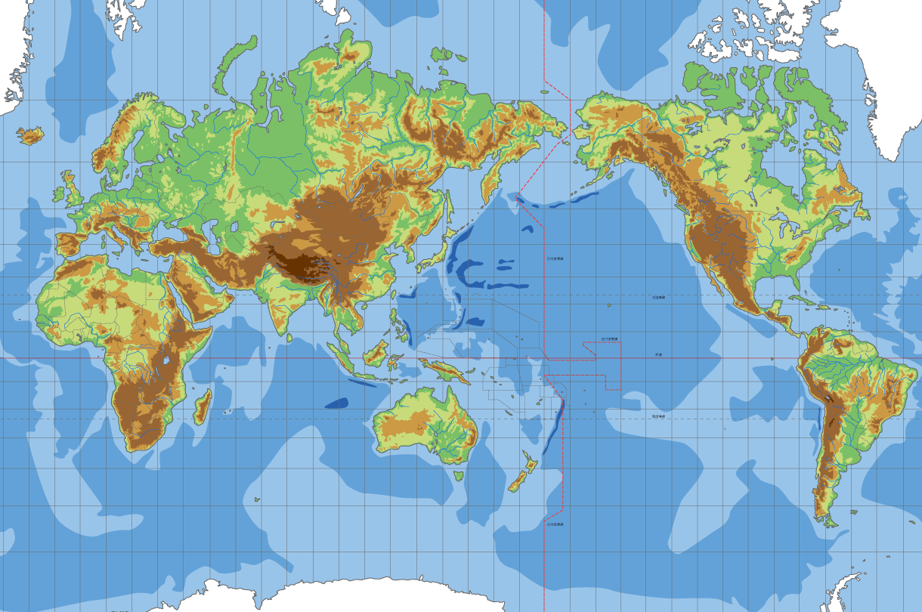
1.8 Atmosphere structure
During the day, turbulence is usually strongest near the ground, in response to solar heating and the development of thermal currents. At nigh, especially at good observing sites, surface turbulence is low and most disturbances occur in layers at higher altitudes, especially at the tropopause, as a result of wind shear.
The best observing sites are located on mountain peaks near the ocean, which has a moderating effect on temperature variations. (“Adaptive Optics for Astronomical Telescope”, Hardy 1998)
World’s best astronomical seeing sites
La Palma
Mauna Kea
Chajnantor
Paranal
“Adaptive Optics for Astronomical Telescope” (Hardy 1998)

Slide 14
1.9 C_{N}² distribution at Mauna Kea
Effect of the surface boundary layer is negligible because the telescope locates at the top of the mountain and the telescope is mounted on high pillar.
Refractive index parameter C_{N}²
h_{SBL} ~ a few x 10 m
Height (km)
“Adaptive Optics for Astronomical Telescope” (Hardy 1998)
- Background turbulence alone = 0.36 arcsec
- Addition of the single layer = 0.53 arcsec

Slide 15
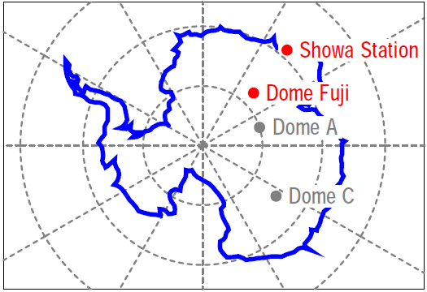
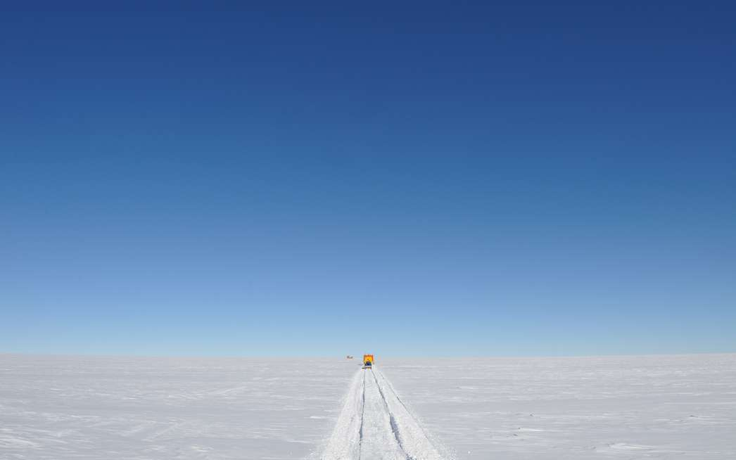
1. 10 On the Antarctic plateau
Syowa Station
Okita et al. 2010
No diurnal temperature variation in winter
weak wind-shear (polar vortex)
smooth snow surface
Dome = local maxima of the plateau
Stable atmosphere
Weak wind shear

Slide 16
1.11 C_{N}² distribution on Antarctica
Lascaux et al. (2011)
Lascaux et al. (2011)
- No strong turbulence at high altitude
- Strong surface boundary layer near the surface

Slide 17
1.12 C_{N}² distribution on Antarctica
15 ~ 30m
at Dome A, C, (and F?)
Lascaux et al. (2011)

Slide 18
1.13 大気構造
Height
自由大気
Free Atmosphere
10km程度
自由大気シーイング
FA seeing
寄与：0.2秒角
十数m ~
数100m
接地境界層
Surface Boundary Layer
接地境界層シーイング
SBL seeing
寄与：1.5秒角
接地境界層内は「成層」で安定。しかし「風」によって空気は混ざる。温度勾配が大きいので2点間の温度差の揺らぎ＝温度構造関数C_{T}²は大きくなる。よって接地境界層内は安定成層にも関わらず天文学的には「乱流層」と呼ばれることになる。

Slide 19
1.14 Wind speed
Dome C
Paranal
Mauna Kea
South Pole
Jet stream
Altitude (km)
full line = summer
dashed = winter
Aristidi et al. (2005)
Wind speed (m/s)
Polar vortex
“In sub-polar regions the speed of the vortex decreases with increasing latitude.”
Latitude of Dome C = 75 degree
Aristidi et al. (2005)

Slide 20
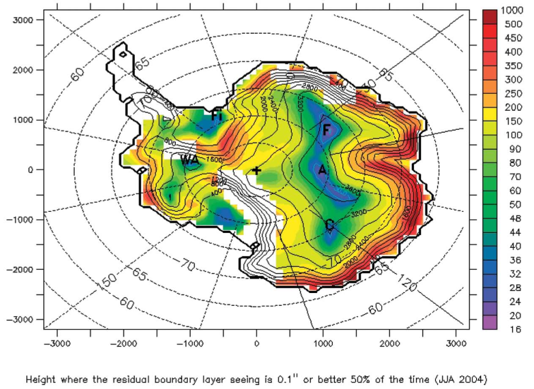
1.15 先行研究（1）
※可視光（0.5µm）での値
シミュレーションによる接地境界層の高さ分布
Swain & Gallee (2006)
シミュレーションの結果から、ドームふじの接地境界層の高さは18m
サイト調査から、南極点の接地境界層の高さ270m（Travouillon et al. 2003）
サイト調査から、ドームCの〃 約30m （Aristidi et al. 2009）
サイト調査から、ドームAの〃 13.9m（Bonner et al. 2010）
現地調査は未実施 → 南極観測隊に参加してサイト調査を実施

Slide 21
1.16 先行研究（2）
Height
Dome Fuji
自由大気
Free Atmosphere
自由大気シーイング
接地境界層
Surface Boundary Layer
図4 シミュレーションによる自由大気シーイング分布（Saunders et al. 2009）
図2 大気構造の模式図
自由大気シーイングはシミュレーションから0.207秒角と予想されているが、現地での実際の測定はまだ行われていない
現地での調査が必要 → 南極観測隊に参加してサイト調査を実施

Slide 22
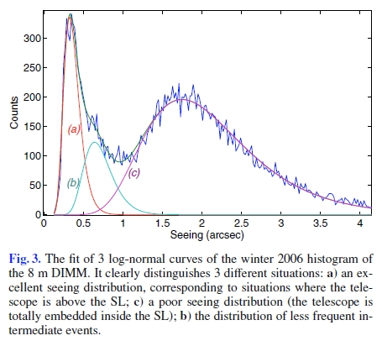
1.17先行研究（3）
Dome C
Seeing distribution
Dome A
C_{T}² distribution
Aristidi et al. (2009)
height (m)
Bonner et al. (2009)
Seeing (arcsec)
Median height = 13.9m
(a) above surface layer
(c) Inside surface layer
(b) intermediate

Slide 23
Contents
Introduction
Observations
Results
Discussions
Future work

Slide 24
2.1 C_{T}², D_{α}(r) → ε
α = incidence angle
φ = phase
DIMM
SODAR
Snodar
Ultrasonic anemometer
Micro-thermal sensor
Balloon-bone temperature sensor

Slide 25
2.2 DIMM principle
Differential Image Motion Monitor
r
DIMM measures the variance of the incidence angles on the detector CCD.
α = incidence angle
DIMM can not measure the profile of C_{N}².
DIMM only measure the integrated value of r₀ = “total seeing”

Slide 26
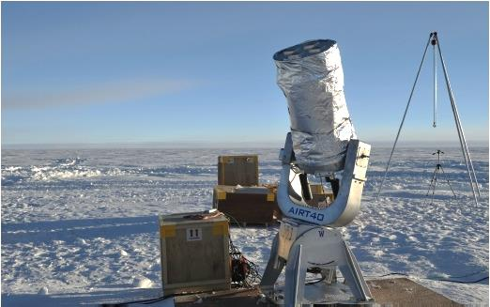
2.3 Tohoku DIMM （2011）
From 2011 January 25 to 28
Observations in “Polar day season”
Observations 2 m above the snow surface

Slide 27
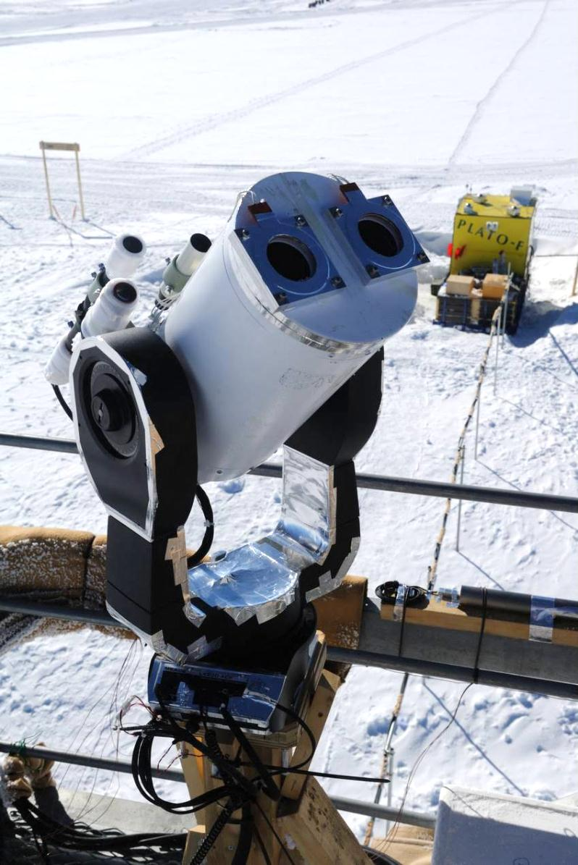
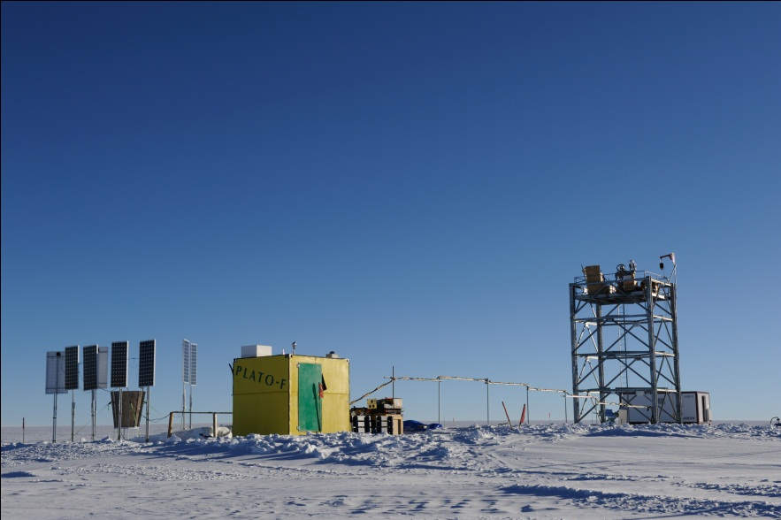
2.4 DF-DIMM
Dome Fuji Differential Image Motion Monitor
2013年1月4日～24日
We used an exclusive small full-automatic telescope on the 9 m astronomical tower in order to be as height as possible within, and sometimes above, the surface boundary layer.
Power supply,
Communication
DF-DIMM
PLATO-F
11m

Slide 28
2.5 SODAR principle
SOnic Detection And Ranging
dh
Emit sound and receive the echo.
V
(1) Intensity of echo → turbulence strength (C_{T}²)
(2) Doppler shift → 3-D wind velocity (u, v, w)
pppp…
Received power Pr(h) is,
Takato (2008)
Tatarskii (1971)

Slide 29
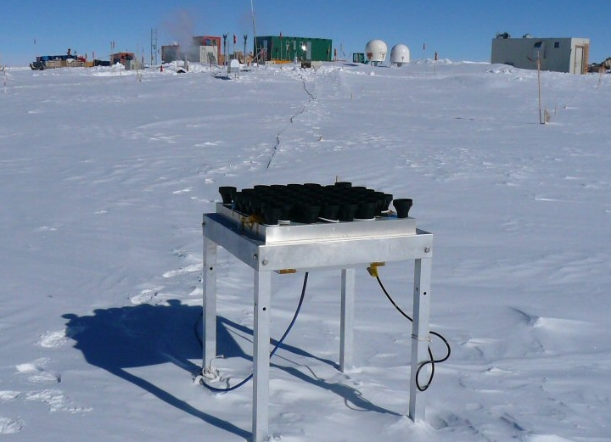
2.6 SODAR at Dome Fuji
Takato (2008)
Unfortunately we had no calibration for η, so we couldn’t convert from Pr to C_{T}².

Slide 30
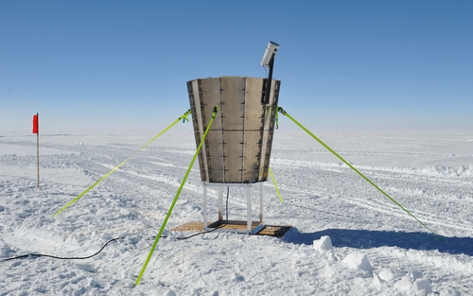
2.7 Snodar （2011）
- From 2011 January 25 to May 13
- Turbulence profiling between 8 and 45 m with Δh = 0.9 m

Slide 31
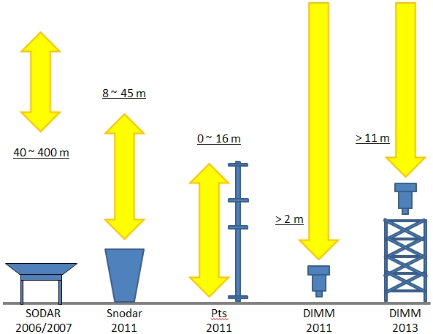
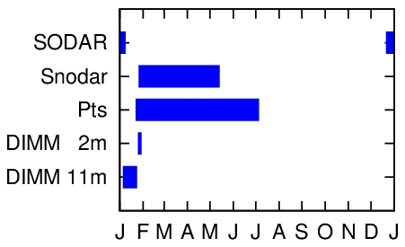
2.8 Observations
2006-2013年に順次観測を実施
Polar Night
Polar Day

Slide 32
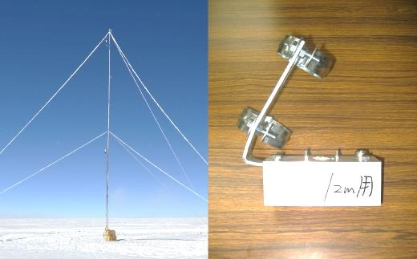
2.9 Pt温度計 （2011）
From 2011 January 21 to July 4
0.3, 9.5, 12, and 15.8 m above snow surface
Measuring each two minute

Slide 33
Contents
Introduction
Observations
Results
Discussions
Future work

Slide 34
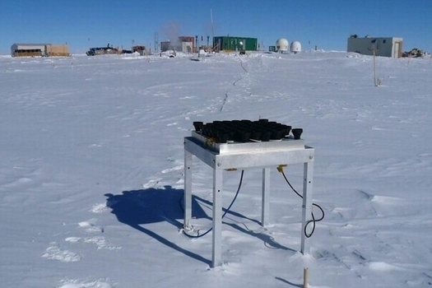
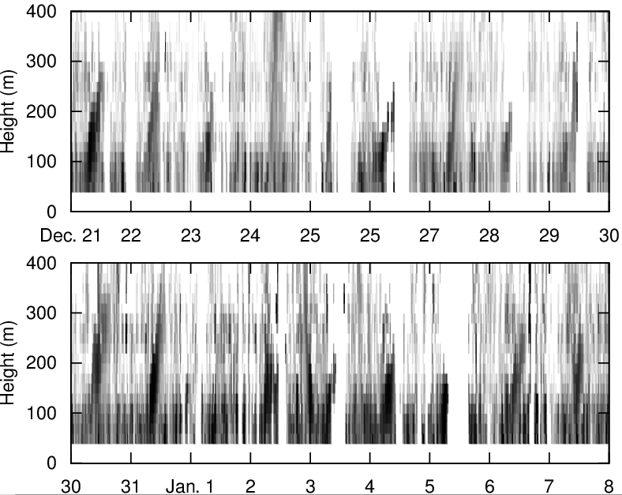
3.1 SODAR （2006-2007）
(Sonic Detection And Ringing)
From 2006 December 21 to 2007 January 7
Observations in “Polar day season”
Turbulence profiling
between 40 and 400 m with Δh = 20 m
Photo by H. Motoyama
→ Diurnal variation is clearly seen.

Slide 35
3.2 Snodar （2011）
- From 2011 January 25 to May 13
- Turbulence profiling between 8 and 45 m with Δh = 0.9 m
We used the definition of Bonner et al. (2009) for the height of the surface boundary layer.
Polar day
Polar night
天候条件を考慮していない場合の接地境界層の高さ

Slide 36
3.3 Pt温度計 （2011）
From 2011 January 21 to July 4
0.3, 9.5, 12, and 15.8 m above snow surface
Measuring each two minute
白夜期に日変化 → 太陽による影響
雪面0.3mのみ低温 → 放射冷却が発達
白夜
（太陽が沈まない）
赤× – 0.3 m
青□ – 9.5 m
緑○ – 12 m
黒△ – 15.8 m
極夜
（太陽が昇らない）

Slide 37
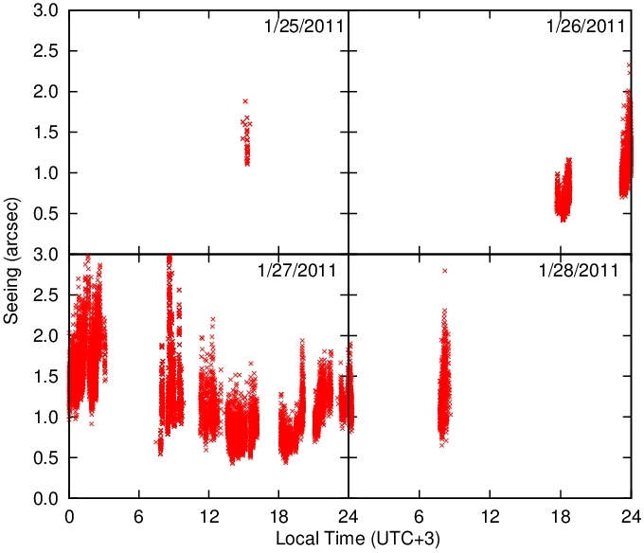
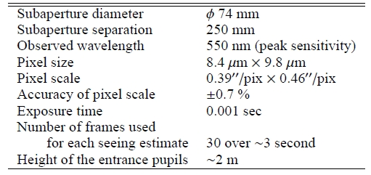
3.4 Tohoku DIMM （2011）
From 2011 January 25 to 28
Observations in “Polar day season”
Observations 2 m above the snow surface

Slide 38
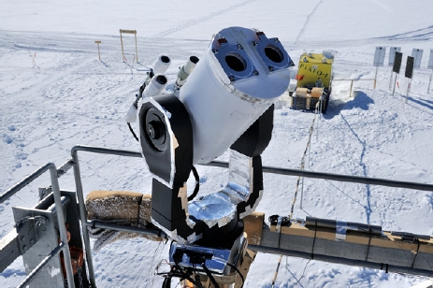
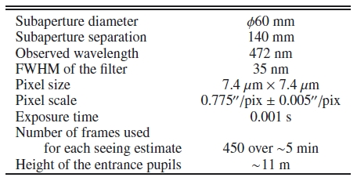
3.5 DF-DIMM （2013）
From 2013 January 4 to July 23
Observation in “Polar day season”
Observations 11 m above the snow surface
Excellent seeing, below 0.2′′ and continuing for several hours, was observed near local midnight.
Local minimum of ∼ 0.3′′ near 18 h local time is also observed.

Slide 39
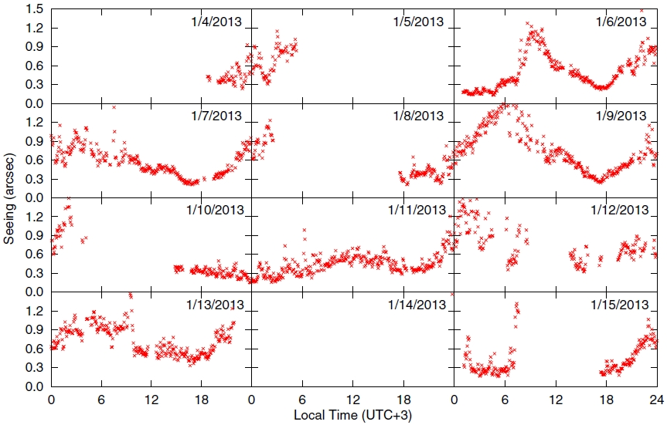
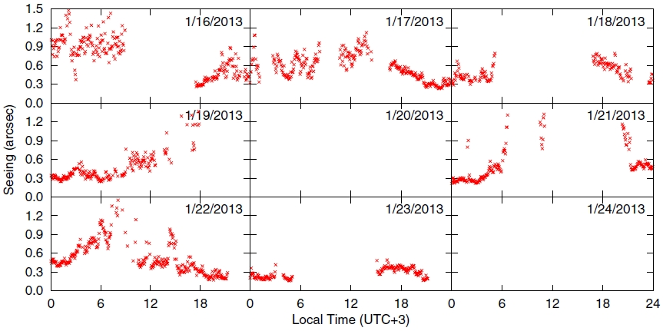
2013 DF-DIMM
3.6. DF-DIMM Results
- From 2011 January 21 to July 4
- 0.3, 9.5, 12, and 15.8 m above the snow surface temperature
- Measuring each two minute

Slide 40
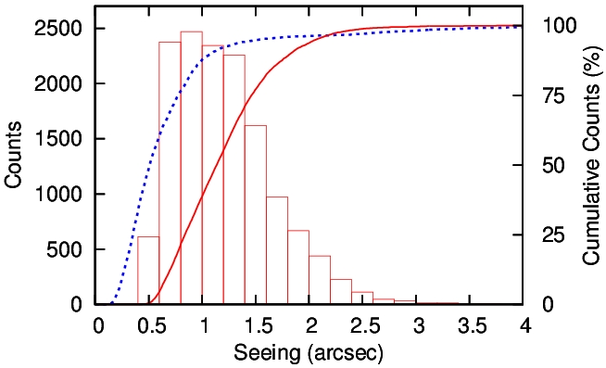
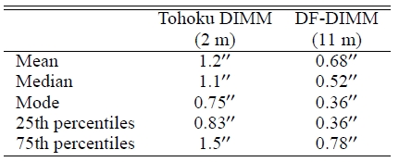
3.7 Tohoku DIMM & DF-DIMM
Seeing values are considered to become large due to the turbulent layer near snow surface, i.e., surface boundary layer.

Slide 41
Contents
Introduction
Observations
Results
Discussions
Future work

Slide 42
4.1 接地境界層（1）
We should discuss the surface boundary layer height only in the fine weather condition that the astronomical observations can be performed.
In the find weather, the atmosphere near the snow surface becomes cold by the radiative cooling and make a positive temperature gradient.
Thus we define the “fine weather” as the temperature gradient become 0.5 C/m or larger.
赤× 0.3-9.5 m
青□ 9.5-15.8 m

Slide 43
4.2 接地境界層（2）
晴天時の接地境界層の高さ
平均 16.4 m、Median 15.3 m

Slide 44
4.3 自由大気
シーイングの下限値
16時～6時毎に継続して0.2秒角となる。これは接地境界層の影響を受けていない、つまり接地境界層が望遠鏡の高さより低い時に得られると考えられる。よってドームふじ基地の自由大気シーイングは0.2秒角程度だと考えられる。
可視光（0.5µm）で
図9 時刻を合わせて重ね合わせた雪面から高さ11mのシーイングの時間変化。
自由大気シーイング 約0.2秒角

Slide 45
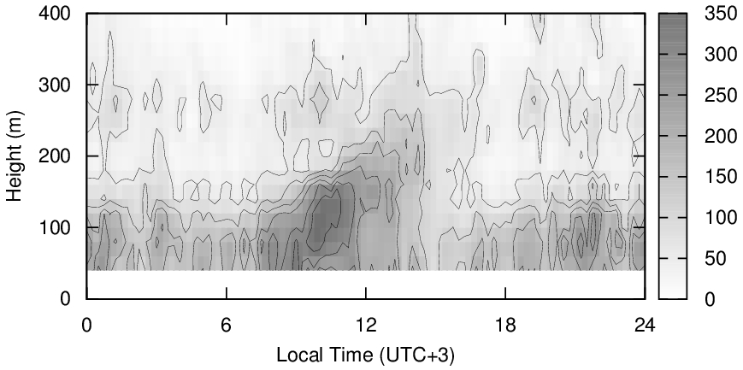
4.4 大気対流
SODARによって得られた雪面40-300mの大気乱流プロファイルを時刻を合わせてスタックした図
太陽熱による対流が発生
The lower limit of 6-16h is about 0.4’’.
This means that the solar heating in the polar day makes the atmospheric convection up to 300 m above the snow surface.
In the polar night, the convection will not occur.

Slide 46
4.5 乱流強度分布
Tohoku DIMM、DF-DIMMで得られた雪面から2m, 11mのシーイングの統計値から接地境界層、大気対流、自由大気の影響を評価。
各層内の乱流強度を一定だと仮定することで典型的なCN2値を求める。

Slide 47
4.6 まとめ（1）
南極大陸内陸高原「ドームふじ基地」は天体観測に最適と考えられてきたが調査は殆ど行われてこなかった。
そこで我々は「南極天文コンソーシアム」を組織し、2006年から南極観測隊に委託・参加してサイト調査を実施してきた。
晴天時の接地境界層の高さはMedianで15.3m。
自由大気シーイングは約0.2秒角。
太陽の沈まない白夜の季節、太陽高度が高い日中に雪面300m付近まで大気対流が生じ、シーイングが悪化。
Ichikawa (2013)

Slide 48
4.7 まとめ（2）
0.2 arcsec
15.3 m

Slide 49
Contents
Introduction
Observations
Results
Discussions
Future work

Slide 50
5.1 まとめ（3）
2020年の観測開始を目指して開発が進められている「南極2.5m赤外線望遠鏡」は15.3mの接地境界層よりも高い場所に建設することで、補償光学（AO）が技術的に難しい可視光から回折限界となる近赤外線（0.5～2μm）にかけて、0.2秒角の空間分解能で観測が可能なユニークな望遠鏡となる
補足：近赤外線（2µm）では補償光学というリアルタイムに波面を補正してシャープな星像を得る技術が既に確立している（ただし視野が狭い）。

Slide 51
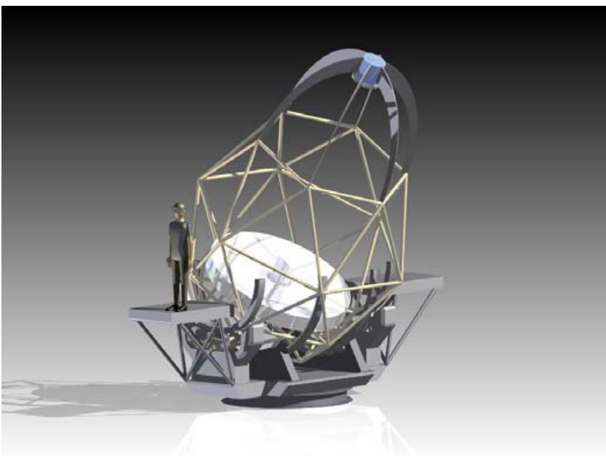
5.2 南極2.5m赤外線望遠鏡
主鏡の直径が2.5m
南極2.5m赤外線望遠鏡構想図（Ichikawa 2013）
望遠鏡：約10億円
2020年越冬観測開始
雪面から高さ15.3mで
0.2秒角のシーイングが50%の確率で得られる
Ichikawa (2013)

Slide 52
5.3 新ドームふじ基地（1）
新ドームふじ基地は約70km程度内陸に建設する
南緯 77^{O} 19’
東経 39^{O} 42’
標高 3,810 m
南緯 77^{O} ’47’
東経 39^{O} 03’
標高 3,767 m ?
Height
自由大気
Free Atmosphere
新ドームふじ基地はドームふじ基地より降雪量が少ない（らしい）
10km程度
→ 大気吸収がより少ない
標高が約40m下がるので雪面付近の風（カタバ風）が増大する可能性があるため接地境界層の高さが増大する可能性有り！
しかし！
十数m ~
数100m
接地境界層
Surface Boundary Layer

Slide 53
5.3 新ドームふじ基地（2）
第54次夏期内陸旅行報告書 （一部加筆改変）
13. 観測
13.1 気水圏
カ）無人気象観測 本山秀明
・ドームふじ基地の無人気象観測装置（データロガータイプ）の新設および回収
12月18日に気温、風向・風速観測用の無人気象観測装置を新設した。
1月10日に2011年1月18日に設置した無人気象観測装置（気温、風向、風速）を回収した。
・新ドームふじ基地候補地の無人気象観測装置（データロガータイプ）の新設
12月23日に無人気象観測装置を設置した。設置地点は南緯77度47.325分、東経39度03.154分。観測項目は、気温2点（自然通風シェルター、ソーラーパネル付強制通風シェルター）、風向風速、雪温4点（積雪表面からの深さ:0.1m, 0.5m, 1.0m, 2.0m）。
AWSによる雪面付近の風速データに注目
JARE56においてドロムランで回収できるか？

Slide 54
5.4 ちなみに…
DF-DIMM
越冬無人観測による冬期のデータ取得を予定していたが・・・2月初旬に電源トラブルで終了。
まずは冬期の観測データを増やす必要性がある
PLATO-F（電源通信モジュール）が使える限りドームふじ基地での調査は継続するべき
新ドーム基地に望遠鏡を建設する前に、最低でも気象タワー（できれば30m）を建設し接地境界層の温度勾配をモニタリングするべき
JARE56のドロムラン

Slide 55
5.5 まとめ（3）
JARE48, JARE52, JARE54の観測データから、
晴天時の接地境界層の高さはMedianで15.3m
自由大気シーイングは約0.2秒角
太陽高度が高い場合大気対流が生じシーイング悪化
が判明した。
地球上で最も優れた南極の環境によって、南極2.5m赤外線望遠鏡は地球上で最も深い検出限界・地球上で最も高い分解能で天体観測が可能な望遠鏡となる。
お金を取ってくる（市川の仕事）
観測条件を調査する（沖田の仕事）
今後も
が重要！

Slide 56
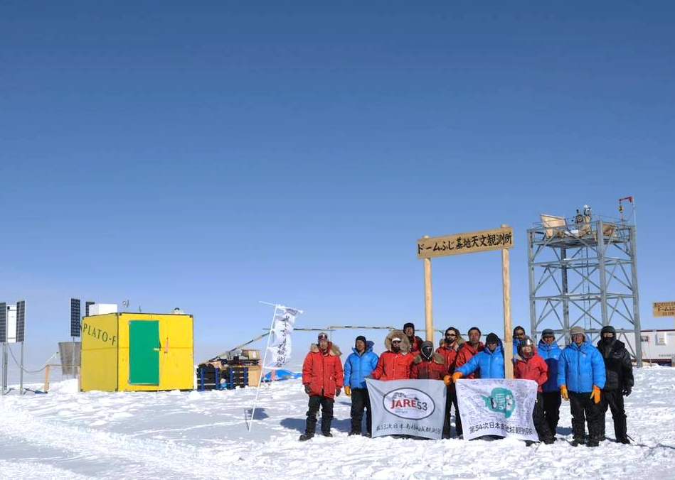
ご清聴ありがとうございました。

